Slide 1
Segnali comunitari e
moderazione ufficiale
su Bluesky
I segnali comunitari pubblici possono anticipare la moderazione ufficiale?
Analisi predittiva e correlazionale · Marzo 2026
Nicola Rota

Slide 2
CONTESTO
Bluesky, il social network
Bluesky è un social network simile a Twitter, ma progettato per essere più aperto e meno dipendente da una singola piattaforma centrale.
È costruito su ATProto, il protocollo tecnico che organizza il funzionamento della piattaforma: account, post, follows, blocchi, liste e labels sono gestiti secondo regole comuni e possono essere letti attraverso API pubbliche.
Per questo progetto, l’aspetto centrale è l’osservabilità: su Bluesky molte informazioni pubbliche — come blocchi, follows, liste e labels — possono essere raccolte e analizzate. Questo permette di studiare i segnali prodotti dagli utenti o da servizi indipendenti e confrontarli con le decisioni ufficiali di moderazione, come il !takedown.
Fonti ufficiali:
AT Protocol docs — ↗
Bluesky’s Moderation Architecture — ↗
Labels and moderation — ↗
Notes:
Bluesky pubblica report di trasparenza (2023, 2025). La moderazione account-level è orientata a spam, impersonation e reti coordinate — non al singolo post problematico.

Slide 3
Che cosa studia il progetto – domanda di ricerca
I segnali comunitari pubblici possono anticipare la moderazione ufficiale?
L’obiettivo è capire se, prima di una decisione ufficiale della piattaforma, emergano già segnali pubblici prodotti dalla comunità: tracce di attenzione negativa, classificazioni esterne o forme distribuite di moderazione. Questi segnali vengono poi confrontati con il " takedown" di un account da parte della moderazione ufficiale per valutarne il potere informativo.
02

Slide 4
Segnali comunitari pubblici
Tra i molti segnali osservabili su Bluesky, il progetto si concentra su quelli più rilevanti per la moderazione comunitaria: tracce pubblicamente osservabili prodotte dagli utenti o da servizi di moderazione non ufficiali
01 · Blocchi individuali
02 · Modlist / blocklist
03 · Labeler terzi
Sono azioni dirette tra utenti: un account decide di bloccarne un altro, impedendogli di interagire normalmente con lui e nascondendolo dall’esperienza dell’utente che blocca.
Block implementation ↗
Sono liste di account usate per applicare un’azione di moderazione collettiva, come mute o block, non su un singolo profilo ma su un insieme di account. In pratica, un utente o una comunità può costruire una lista di account problematici, e altri utenti possono adottarla per bloccare o silenziare tutti gli account inclusi.
User lists ↗
Graph API ↗
Sono servizi di moderazione indipendenti dal labeler ufficiale di Bluesky. Producono labels, cioè etichette applicate ad account, contenuti o altri oggetti del protocollo, secondo criteri propri. L’utente può scegliere di usare questi servizi come livello aggiuntivo di moderazione.
Moderation docs ↗
Architecture ↗

Slide 5
Stato dell’arte
Lavori vicini su Bluesky: architettura, blocking individuale e blocklist comunitarie
Lavoro
Che cosa tratta
Collegamento con questo progetto
Balduf et al.
2024
Looking at the Blue Skies of Bluesky
Prima misura ampia della piattaforma: crescita, attività degli utenti, architettura ATProto e componenti gestibili da provider terzi.
ACM DOI ↗
Base metodologica e infrastrutturale: definisce il contesto empirico e le strutture dati usate nei lavori successivi.
Bono et al.
2025
Self-moderation in the decentralized era
Studia il blocking individuale su Bluesky: profili utente costruiti con feature di attività, contenuto e grafo; modelli per stimare chi viene bloccato. arXiv ↗
Vicino al nostro uso dei blocchi, ma l’evento di interesse resta “essere bloccati”, non il takedown ufficiale.
Sokoto et al.
City / London
2026
Open or Blocked Skies?
Analizza blocchi e soprattutto blocklist: scala, categorie, utenti colpiti, criteri di lista e conseguenze sul grafo sociale.
City Open Access ↗
Riferimento principale per le blocklist; mostra che sono centrali nella moderazione comunitaria, ma eterogenee e concentrate.

Slide 6
Dati disponibili
Che cosa contenevano i dati grezzi e in quale forma sono stati resi utilizzabili.
1 · Origine dei dati
File .parquet concessi dagli autori di "Looking at the Blue Skies of Bluesky",Dataset Balduf ↗ costruiti a partire da stream API ATProto e arricchiti con stream dai log del labeler ufficiale di Bluesky. Il materiale di partenza è un insieme di file separati che descrivono profili, attività, interazioni e segnali di moderazione.
2 · Che cosa entra nell’analisi
Profili account con ID e data di creazione; post per misurare attività pubblica; blocchi ricevuti come segnale comunitario diretto; liste/modlist come segnale comunitario aggregato; labels del labeler ufficiale e di labeler terzi; !takedown come proxy dell’enforcement ufficiale account-level.
3 · Variabili derivate
Sui dati grezzi sono state costruite variabili derivate: conteggi nei 10 giorni pre-evento, numero di post, follow ricevuti, blocchi totali, unique blockers, blocchi giornalieri, presenza in modlist, labels osservate, età dell’account e classificazione in gruppi a seconda dell'esposizione di un account.

Slide 7
Strumenti software e metodo operativo
Come sono stati trattati i dati e quale unità analitica è stata costruita.
4 · Anonimizzazione
I dati non anonimizzati sono rimasti su macchina virtuale, perché contengono identificativi reali e metadati sensibili. Per il lavoro locale sono stati esportati solo dataset derivati e anonimizzati: i DID reali vengono sostituiti da DID anonimi tramite hashing deterministico; i file locali conservano variabili aggregate e non contenuti testuali o identità leggibili.
5 · Software
Python per script riproducibili; DuckDB per leggere e filtrare grandi file .parquet e .csv.gz senza caricarli integralmente in memoria; pandas/numpy per trasformazioni e controlli; Jupyter Notebook per analisi descrittive e grafici; scikit-learn per Random Forest.
6 · Unità di analisi
L’analisi è stata portata a livello account-evento. I casi positivi sono account con un !takedown ufficiale; i casi negativi sono account osservabili senza takedown, a cui viene assegnato uno pseudo-event_time nello stesso periodo. Per i negativi si verifica inoltre che nei 10 giorni successivi allo pseudo-evento non ricevano un takedown. Tutte le variabili sono calcolate prima dell’evento o pseudo-evento, così da chiedere se i segnali pubblici fossero già osservabili prima della decisione ufficiale.

Slide 8
Dataset analizzati
Numeri principali della base empirica usata.
INPUT GREZZI
DATASET OPERATIVO
Dati di partenza
Base account-evento
1.222.452
DID distinti nei profili
47.821
366.515
4.189
file log labeler ufficiale
positivi
negativi
account con !takedown nel periodo 11–21 marzo
account osservabili senza takedown a marzo
36.946.883
righe post 11–21 marzo
Struttura finale
159.161
eventi !takedown in marzo
Unità
account-evento
Finestra segnali
10 giorni pre-evento
158.803
account positivi unici
Osservazioni negative
4.031.665 account-giorno
i 366.515 account negativi vengono osservati per ciascuno degli 11 giorni della finestra operativa, dal 11 al 21 marzo, ottenendo 366.515 × 11 = 4.031.665 osservazioni negative

Slide 9
Pipeline dati e costruzione del dataset account-evento
1
Ispezione e selezione dati
2
Selezione Positivi
3
Selezione Negativi
4
Finestra pre-evento
5
Feature derivate
Apro parquet e csv.gz con DuckDB/Python: schema, colonne, head, chiavi DID, timestamp e copertura temporale. Individuo quali file sono usabili: profili, post, logs del labeler, liste e blocchi.
Estraggo account con label ufficiale account-level `!takedown` non-neg. Per ogni account uso il primo takedown come event_time T; per avere 10 giorni osservabili tengo gli eventi 11–21 marzo.
Parto dagli account osservabili a marzo, creati prima del mese e senza takedown. A ciascuno assegno uno pseudo-event_time negli stessi giorni dei positivi, così il confronto non dipende dal calendario.
Gli account negativi vengono osservati per ciascuno degli 11 giorni della finestra operativa,
Per positivi e negativi guardo solo [T−10 giorni, T). In questa finestra calcolo attività, visibilità e segnali comunitari; per i negativi verifico anche che nei 10 giorni dopo T non gli venga assegnato il takedwon.
Costruisco conteggi account-level: post 10d, follow ricevuti, blocchi totali, unique blockers, blocchi giorno-per-giorno, presenza in modlist, labels ufficiali e di terzi.
6
Controllo per esposizione
7
Output finale e analisi
Divido gli account in bucket lineari per post × follow ricevuti. . Questo separa gli utenti a seconda della loro esposizione sulla piattaforma.
Dai datset finali costruisco tabelle/grafici descrittivi, pool bilanciati e modelli Random Forest + SHAP.

Slide 10
Utility window: perché 10 giorni?
La finestra di osservazione pre-evento
Perché proprio 10 giorni
Serve a calcolare solo segnali già osservabili prima della decisione ufficiale.
La scelta deriva dallo script true_takedown_utility_window.py: sui post pre-evento viene stimata la storia minima utile, poi si seleziona la finestra più piccola nella griglia candidata.
[event_time − 10d, event_time)
T − 10 giorni
T
T è escluso: non entra informazione successiva al takedown.
1
q80ᵢ per account
distanza che contiene l’80% dei post pre-evento
T = primo !takedown per i positivi; pseudo-event_time per i negativi nello stesso giorno dei positivi.
2
Q75(q80ᵢ)
Dentro la finestra: post, follow ricevuti, blocchi, unique blockers, labels e modlist.
soglia robusta tra account con storia sufficiente
3
griglia candidate
scelta della finestra minima che supera la soglia
Esito operativo
10 giorni
abbastanza lunga da catturare segnali recenti, abbastanza corta da non trascinare storia troppo lontana dal takedown.
10

Slide 11
Confronto a parità di esposizione
Per evitare confronti distorti, positivi e negativi vengono letti dentro gruppi con attività e visibilità simili.
Come ho reso comparabili gli account
• Perché divido per esposizione: un account molto attivo o molto seguito può ricevere più blocchi solo perché è più visibile. La divisione serve quindi a confrontare account davvero simili.
• Variabili usate: post pubblicati nei 10 giorni pre-evento e follow ricevuti dall’inizio della finestra fino allo (pseudo-)evento.
• Cosa sono i bucket: classi ordinate che trasformano post e follow in livelli di esposizione: 0 · 1 · 2 · 3–5 · 6–10 · 11–25 · 26–50 · 51–100 · 101–250 · 251–500 · 501–1000 · 1001+.
• Cosa indicano: non misurano il valore esatto, ma il livello di attività/visibilità dell’account prima dell’evento.
• Corner: dai due bucket ricavo quattro gruppi generali: 00 = 0 post/0 follower; 0p = 0 post/con follower; p0 = con post/0 follower; pp = con post/con follower. Questi gruppi verranno poi usati per distinguere account senza esposizione da account più osservabili.

Slide 12
RISULTATI PRINCIPALI EMERSI
Domanda operativa
Risultato sintetico
1.
Come si distribuiscono i positivi rispetto al livello di esposizione pubblica?
→ 60,23% nel corner 00: 0 post e 0 follower.
2.
I blocchi distinguono positivi e negativi?
→ Sì: positivi più bloccati nei 10 giorni pre-takedown.
3.
Il segnale resta valido a parità di esposizione?
→ Sì: anche controllando post e follower, i positivi hanno più blocchi.
4.
Quando emerge il segnale dei blocchi?
→ Soprattutto vicino a T: il giorno immediatamente precedente è il più informativo.
5.
Il segnale cambia per tipo di account?
→ Sì: debole nel 00; cresce in 0p/p0 e soprattutto pp.
6.
La Random Forest conferma il ruolo del corner 00?
→ Sì: F1 ≈ 0,38 nel pool completo; ≈ 0,73 senza 00.
7.
Qual è il risultato dell’analisi principale?
→ No 00: CV F1 0,688 · AUC 0,760; pp AUC 0,819.
8.
Labels e modlist sono segnali predittivi utili?
→ Poco: coverage bassa; labels post-level 2,34%, modlist 1,94% dei positivi.

Slide 13
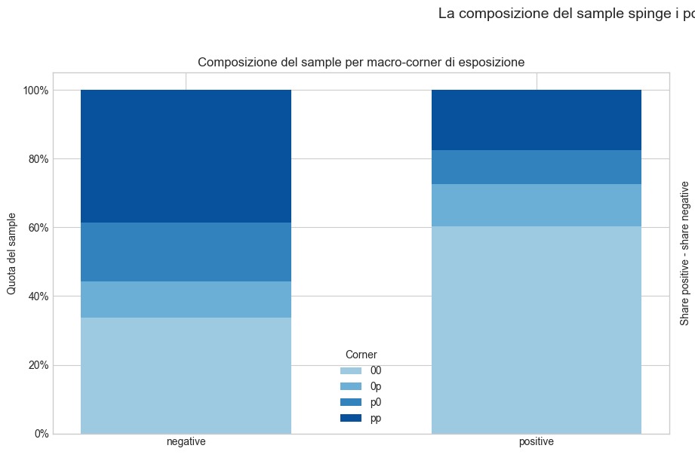
Risultato 1.1 — Come si distribuiscono i positivi rispetto al livello di esposizione pubblica?
Corner
Negativi
Positivi
00 · 0 post / 0 follower
33,81%
60,23%
0p · 0 post / follower
10,43%
12,37%
p0 · post / 0 follower
17,21%
9,99%
pp · post / follower
38,55%
17,42%
Il punto non è solo quantitativo: il 60% dei positivi si trova in un gruppo dove i segnali pubblici dai noi osservati sono quasi assenti per definizione.
Il dataset dei positivi non è omogeneo
11

Slide 14
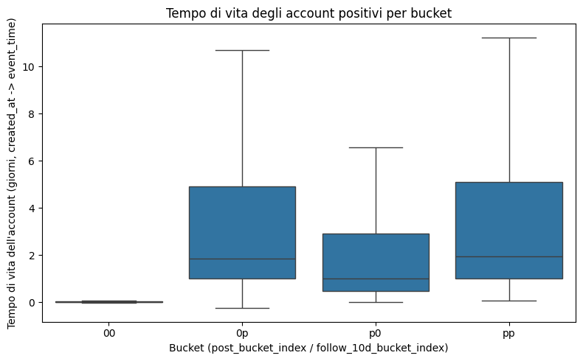
Risultato 1.2 — il corner 00 ha una dinamica propria
Non è semplice rumore: è una popolazione diversa di account
≈ 42 ore
Media lifetime nel corner 00
Gli account 00 vengono intercettati prima di accumulare segnali pubblici: non hanno post, non hanno follower e quasi mai ricevono blocchi osservabili.
Interpretazione coerente con account usa-e-getta, spam, ban evasion o altri pattern anti-abuso account-level.
Questa evidenza spiega perché il modello completo fatica: molti positivi non hanno il tempo di lasciare segnali comunitari.
Conseguenza metodologica: Nella successive analisi eventualmente separeremo il corner 00
12

Slide 15
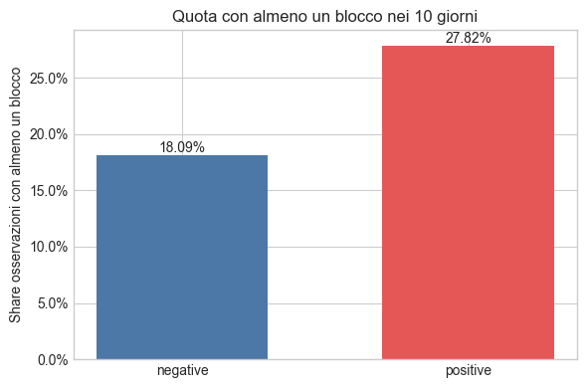
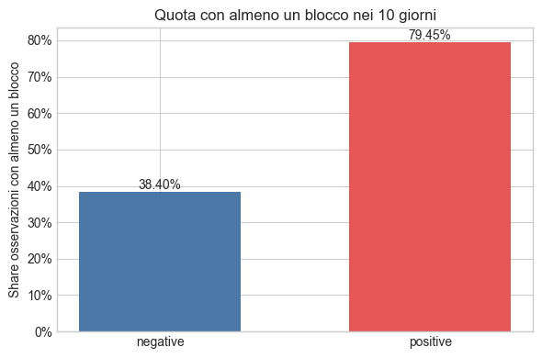
Risultato 2 - I blocchi distinguono positivi e negativi?
Il grafico mostra che gli account poi sottoposti a takedown ricevono blocchi più spesso dei negativi. La differenza diventa più chiara quando si separa il corner 00, perché lì molti account vengono rimossi troppo presto per accumulare blocchi osservabili.
13

Slide 16
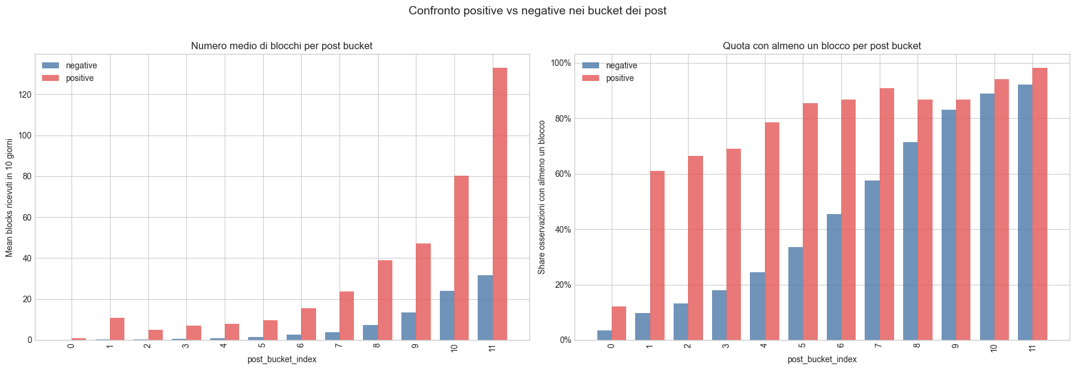
Risultato 3.1 — Il segnale resta valido a parità di esposizione?
A parità di post bucket: nei bucket bassi i positivi mostrano sia una probabilità più alta di ricevere almeno un blocco sia un numero medio di blocchi superiore. Nei bucket più alti la differenza sulla quota con almeno un blocco si riduce, perché anche i negativi più esposti ricevono blocchi. Tuttavia resta marcata la distanza sull’intensità media: i positivi non solo vengono bloccati, ma accumulano più blocchi.
14

Slide 17
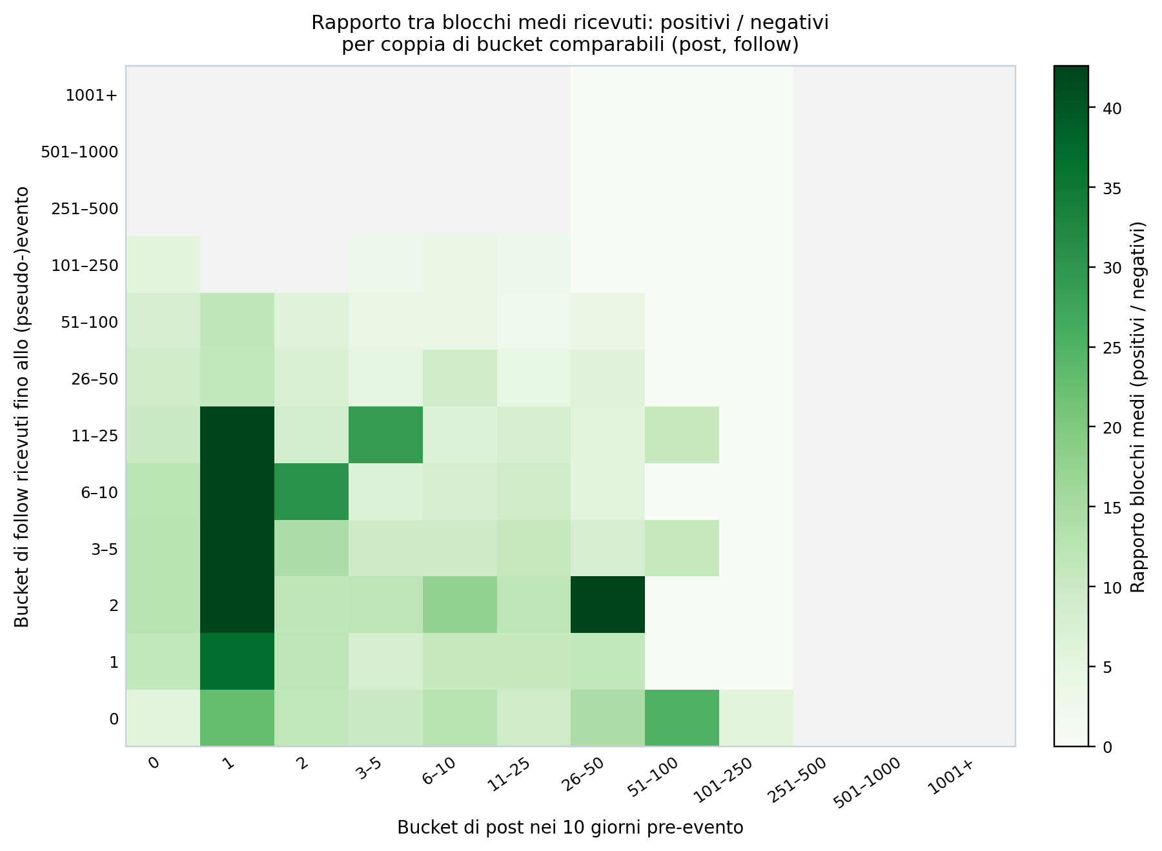
Risultato 3.2 — Controllo congiunto per post e follower
Il grafico compara, cofrontando per ogni bucket di esposizione, il rapporto tra blocchi dei positivi e blocchi dei negativi.
Più il colore è intenso maggiore è significativo il segnale studiato.
La zona più forte è nei bucket bassi e intermedi: soprattutto account con pochi post ma qualche follow ricevuto.
15

Slide 18
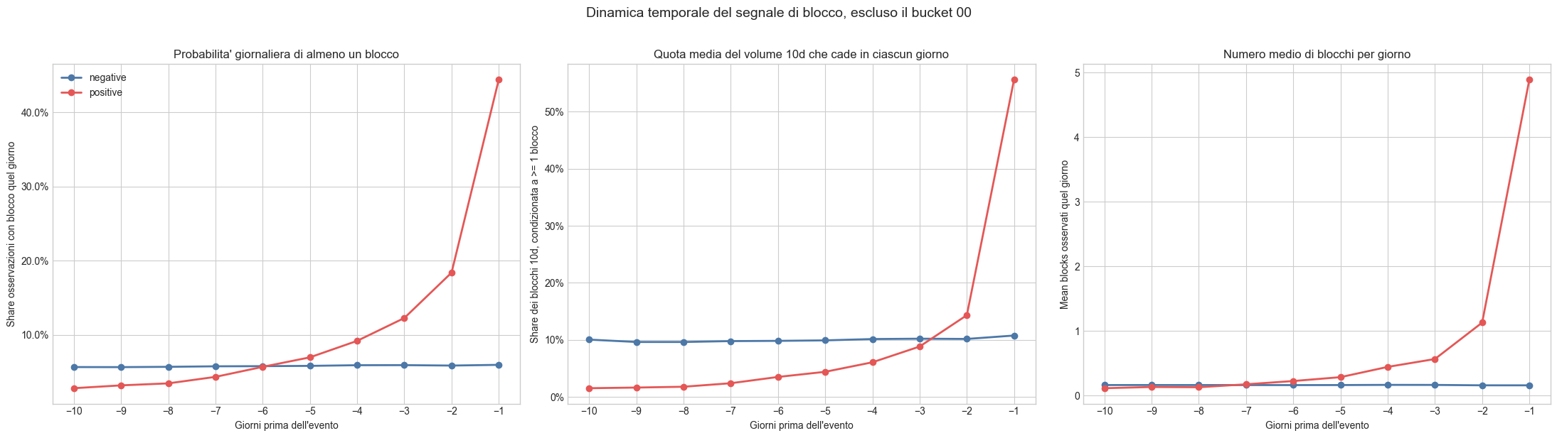
Risultato 4 — Quando emerge il segnale dei blocchi?
Il grafico mostra la dinamica dei blocchi nei 10 giorni prima dell’evento: −1 è il giorno più vicino al takedown. Nei negativi la probabilità e il numero medio di blocchi restano quasi piatti; nei positivi invece aumentano rapidamente negli ultimi 2–3 giorni. La parte centrale conferma che oltre metà del volume di blocchi dei positivi cade nell’ultimo giorno: il segnale è quindi anticipatorio, ma molto ravvicinato.

Slide 19
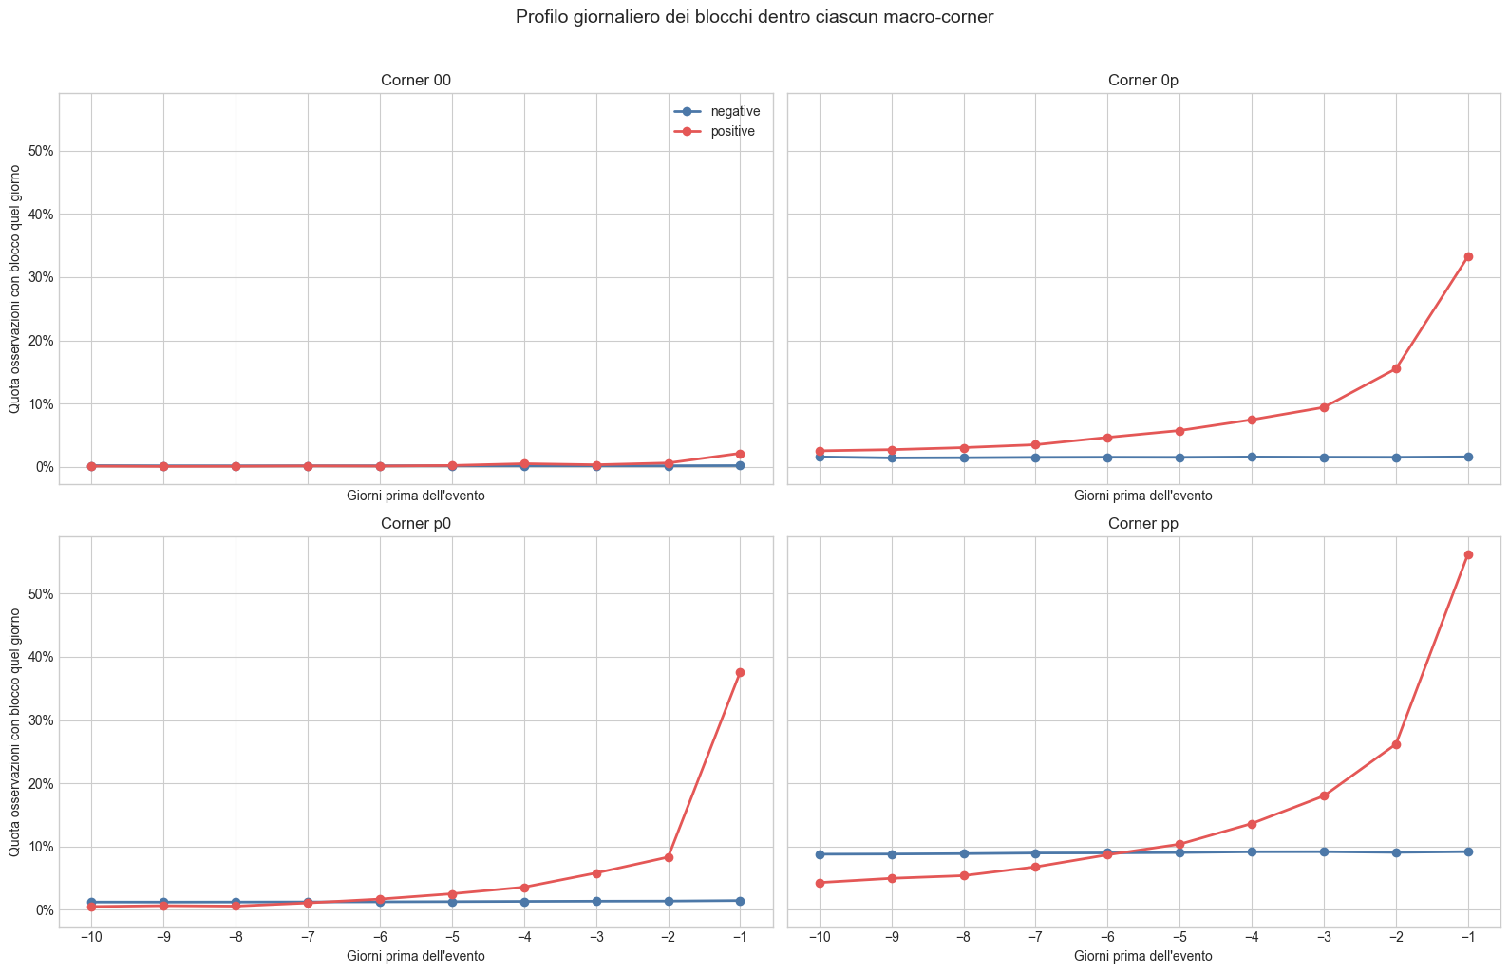
Risultato 5 — il segnale cambia per tipo di account?
Dopo aver visto che il segnale accelera vicino al takedown, qui lo separiamo per corner. Il risultato conferma che il corner 00 è quasi piatto, mentre nei gruppi 0p, p0 e soprattutto pp i positivi si distinguono dai negativi negli ultimi giorni.
17

Slide 20
Risultato 6.1 — analisi predittiva con Random Forest
Obiettivo dell’esperimento
Passare dal confronto descrittivo alla classificazione: usare solo segnali osservati prima di T per capire se un account assomiglia più a un positivo (!takedown) o a un negativo comparabile.
1 · Dataset account-evento
Una riga = un account osservato rispetto a un evento T o pseudo-evento.
2 · Feature pre-evento
Conteggi dei blocchi nei 10 giorni precedenti: totali, unique blockers e profilo giornaliero.
3 · Random Forest
Il modello combina molti alberi decisionali e “vota” la classe finale: positivo o negativo.
Controllo metodologico
Le variabili entrano nel modello solo se osservate prima dell’evento. In questo modo non si usa informazione successiva al takedown.
Perché più pool
La stessa idea viene provata su campioni bilanciati diversi: pool completo, pool senza corner 00 e gruppi 0p / p0 / pp.

Slide 21
Risultato 6.2 — come è costruito il test predittivo
Che cosa impara la Random Forest
Non legge testo o profili: usa solo numeri sui blocchi ricevuti prima di T. Se pattern simili compaiono più spesso nei positivi, il modello li usa per classificare nuovi casi.
Procedura usata nel notebook
1
Pool bilanciato
Stesso numero di positivi e negativi: il modello non può “vincere” scegliendo sempre la classe più frequente.
2
Split 70/30 stratificato
Il dataset viene diviso in training e test mantenendo la proporzione tra positivi e negativi.
Che cosa viene confrontato
Prestazioni globali e prestazioni per macro-gruppo. Questo serve a verificare se il segnale funziona davvero nei gruppi esposti e se il corner 00 distorce il modello.
3
Cross-validation sul training
Sul training viene applicata StratifiedKFold: 5 fold nelle prove iniziali, 10 fold nell’analisi principale.
Cosa produce l’esperimento
Non una spiegazione causale, ma una misura predittiva: quanto i blocchi pre-evento separano account poi rimossi e account non rimossi.
4
Metriche out-of-fold
Le predizioni di CV producono Accuracy, Precision, Recall, F1, ROC AUC e matrice di confusione.

Slide 22
Risultato 6.3 — setup testati nella Random Forest
Setup
Pool
Bilanciamento
Corner
CV F1
Lettura
A
1.000+1.000
corner proporzionali
00 incluso
0,382
campione piccolo: precision alta, recall bassa
B
~10.000+10.000
proporzionale
00 incluso
0,377
aumentare N non risolve se resta 00
C
~10.000+10.000
proporzionale
no 00 / bucket adiacenti
0,728
salto netto: il segnale blocchi emerge
D
10.000+10.000
4 corner bilanciati
00, 0p, p0, pp
0,563
media tra gruppo 00 debole e gruppi esposti
E
max 28.650
3 corner bilanciati
no 00: 0p, p0, pp
0,688
analisi principale: massima scala, gruppi comparabili
CV F1 = media dell’F1 nella cross-validation: unisce precision e recall e riduce la dipendenza da un solo split.
Lettura del confronto
La performance cambia soprattutto con la costruzione del campione: quando il corner 00 resta dentro, il segnale dei blocchi viene attenuato; quando viene escluso, emerge il salto più netto.

Slide 23
Risultato 7.1 — analisi principale: setup e metriche globali
SETUP
CV F1
Accuracy
Precision
Come leggere il risultato
• Dataset totale: 28.650 osservazioni
• Target: positivo = account con !takedown; negativo = controllo senza takedown
• Corner: 00 escluso; 0p, p0, pp bilanciati
• Feature usate: unique blockers totali e giornalieri nella finestra 10d
• Modello: Random Forest, 1.000 alberi, min_samples_leaf = 5
0,688
0,739
0,853
Precision alta (0,853): quando la RF classifica un account come positivo, spesso è davvero un account che riceverà takedown.
Recall moderata (0,576): una parte dei positivi non viene intercettata perché non accumula abbastanza blocchi visibili.
AUC 0,760: il modello separa le due classi meglio del caso, ma non in modo completo.
Recall
ROC AUC
0,576
0,760
Confusion matrix cross-validated
VALIDAZIONE
 | Pred. neg | Pred. pos
Vero neg | 9035 | 992
Vero pos | 4252 | 5776
Split 70/30: il 70% va nel training, il 30% resta test. Sul training applico StratifiedKFold 10-fold: il modello viene riaddestrato su 10 divisioni diverse mantenendo bilanciate le classi. Le metriche riportate sono cross-validated sul training.

Slide 24
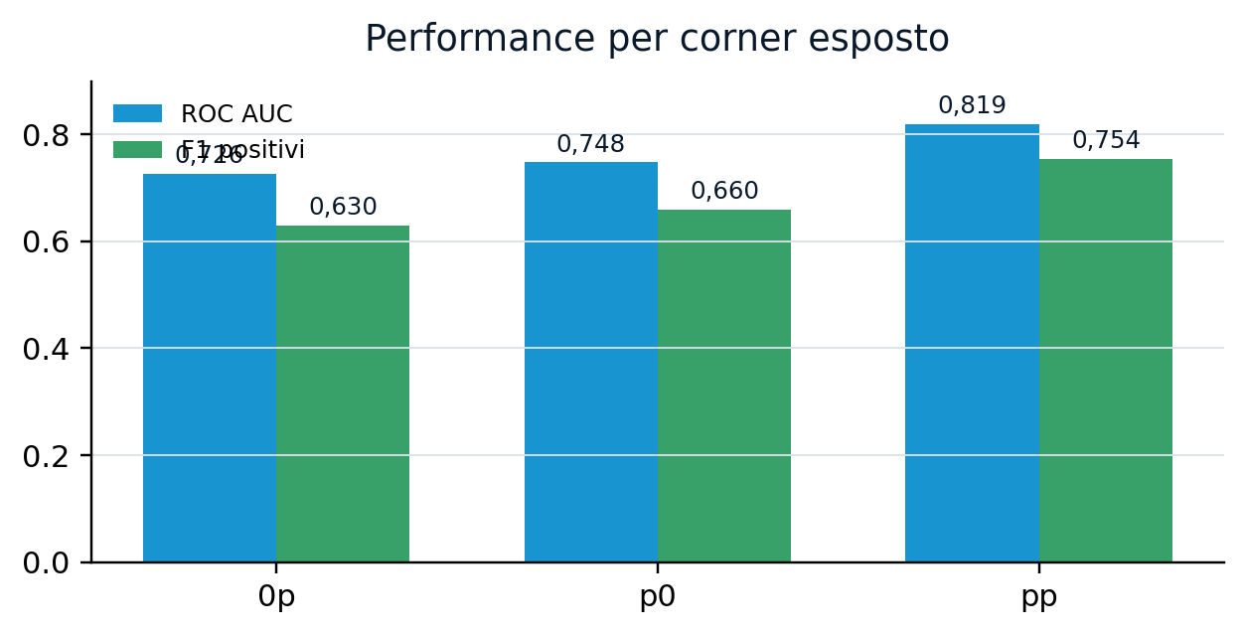
Risultato 7.2 — performance per corner esposto
Il gruppo pp è il più classificabile: AUC 0,819 e F1 positivi 0,754. Qui l’account ha sia post sia follower, quindi può accumulare blocchi osservabili.
Nei gruppi 0p e p0 il modello mantiene precision molto alta sui positivi, ma recall più bassa: segnala meno account, però quando segnala tende ad avere ragione.
Gruppo | N train | Accuracy | ROC AUC | F1 positivi | Precision pos | Recall pos
0p | 6.656 | 0,721 | 0,726 | 0,630 | 0,923 | 0,479
p0 | 6.768 | 0,738 | 0,748 | 0,660 | 0,927 | 0,512
pp | 6.631 | 0,757 | 0,819 | 0,754 | 0,773 | 0,736
Conclusione: escluso il 00, il segnale blocchi è informativo in tutti i gruppi, ma cresce con l’esposizione pubblica dell’account.
Bluesky / ATProto moderation analysis
3

Slide 25
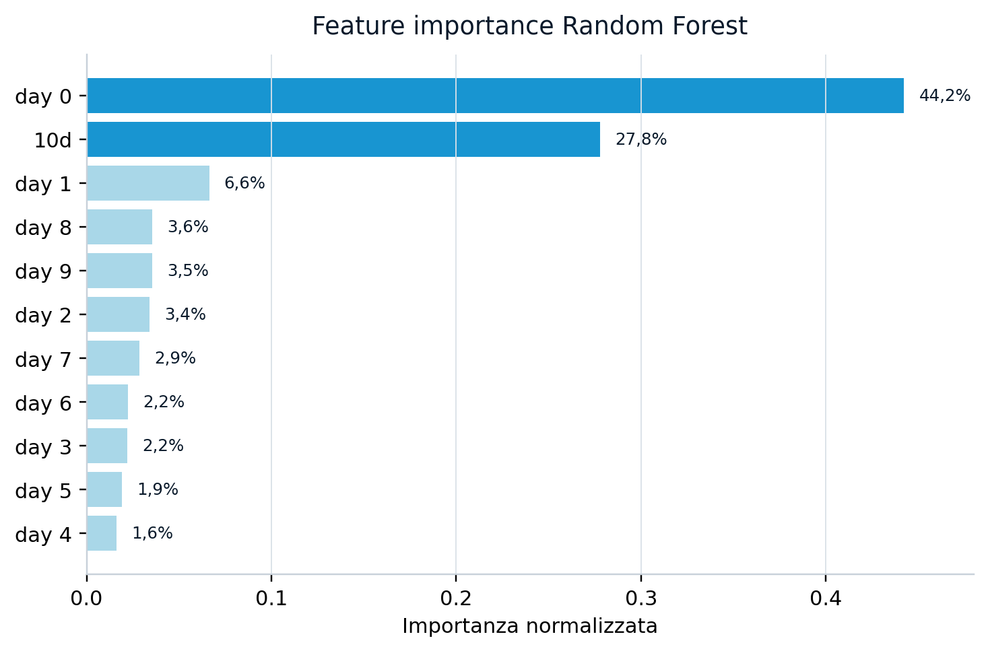
Risultato 7.3 — quali variabili guidano la Random Forest?
Come è ottenuta
Dopo il training, la Random Forest assegna a ogni feature un peso: quanto quella variabile contribuisce a separare positivi e negativi nelle split degli alberi. I pesi sono normalizzati a somma 1.
La feature dominante è n_unique_blockers_day_0: i blockers unici nel giorno immediatamente precedente all’evento spiegano da soli circa il 44% dell’importanza.
Interpretazione: non conta solo “avere tanti blocchi” nella finestra, ma la concentrazione ravvicinata del segnale. Il giorno −1 pesa molto più dei giorni lontani.

Slide 26
Risultato 8 - Altri segnali: labels e modlist
Lift talvolta alto, ma copertura troppo bassa per uso predittivo sistematico
Segnale
Coverage positivi
Lift / nota
Fallimento operativo, non teorico
Alcuni segnali hanno lift alto, quindi non sono “inutili”. Il problema è la densità: compaiono su troppi pochi account per sostenere predizione sistematica.
Labels ufficiali post-level
2,34%
coverage bassa
Skywatch Blue account-level
2,944%
lift 4,24×
Conseguenza
Profile Labeller account-level
1,913%
lift 12,36×
Nel deck e nell’analisi predittiva principale labels e modlist restano risultati di contesto, non variabili centrali.
Blacksky Moderation account-level
0,090%
lift 14,27× ma quasi nullo
Risultato negativo importante
La comunità reagisce soprattutto via blocchi individuali osservabili; le infrastrutture più aggregate sono troppo rarefatte nella finestra pre-takedown.
Modlist
1,943%
73 modlist coinvolte
Conclusione comune: segnale potenzialmente informativo, ma troppo rarefatto per sostenere la predizione.
Coverage = quanti positivi hanno quel segnale nella finestra pre-evento.
Lift = quanto il segnale è più frequente nei positivi rispetto ai negativi.
Lift > 1 = segnale concentrato nei positivi.
Problema: lift alto ≠ segnale utile, se la coverage è troppo bassa.
22

Slide 27
DISCUSSIONE
Conclusioni — risposta alla domanda di ricerca
Sì, ma solo in modo parziale e condizionato.
0,688
0,760
0,819
CV F1 analisi principale
ROC AUC globale
AUC nel gruppo pp
I segnali comunitari pubblici anticipano il takedown quando l’account è visibile alla comunità. Non spiegano, invece, i takedown rapidissimi degli account senza esposizione pubblica.
no 00 · 0p/p0/pp
separazione sopra il caso
post + follower
Blocchi ricevuti
Take-away centrale
Segnale più robusto: alta precisione, recall moderata, informazione concentrata nel giorno prima del takedown.
La moderazione comunitaria anticipa una parte dell’enforcement ufficiale, ma solo per gli account che hanno avuto tempo di accumulare segnali pubblici.
Corner 00
60,23% dei positivi: 0 post e 0 follower. Qui il segnale comunitario non ha il tempo di formarsi.
Labels e modlist
Lift talvolta elevato, ma coverage troppo bassa: 2,34% labels post-level; 1,94% modlist.
27

Slide 28
DISCUSSIONE
La chiave interpretativa: due regimi di takedown
Il risultato non è “i blocchi predicono tutto”. Il punto è che i takedown account-level mescolano due popolazioni diverse.
REGIME A — account esposti
Post e/o follower generano esposizione pubblica. Qui i blocchi possono accumularsi e diventare segnale predittivo.
01
02
03
04
attività / follower
blocchi ricevuti
segnale concentrato
!takedown
account osservabile
reazione comunitaria
soprattutto day_0
enforcement ufficiale
Evidenza: AUC pp = 0,819 · F1 positivi pp = 0,754
REGIME B — account 00 / usa-e-getta
0 post, 0 follower, vita mediana prossima a zero: l’enforcement arriva prima della reazione comunitaria.
01
02
03
04
nuovo account
nessuna esposizione
anti-abuso
!takedown
profilo appena creato
0 post · 0 follower
spam / ban evasion
azione rapida
Conseguenza: mescolare i due regimi attenua il segnale dei blocchi e abbassa la performance.
28

Slide 29
DISCUSSIONE
Cosa predicono davvero i blocchi
Predizione ravvicinata, ad alta precisione, ma non completa.
0,853
0,576
≈44%
Dove funziona meglio
Gruppo pp: account con post e follower. È la popolazione più osservabile e quindi quella in cui il segnale dei blocchi è più leggibile.
Precision
Recall
Importanza day_0
quando segnala positivo, spesso ha ragione
non cattura tutti i positivi
unique blockers nell’ultimo giorno
AUC 0,819 · F1 positivi 0,754
Temporalità del segnale
−10
−9
−8
−7
−6
−5
−4
−3
−2
−1/T
Il segnale non è una previsione lunga: si concentra negli ultimi 1–3 giorni prima dell’enforcement.
Lettura corretta: i blocchi non dimostrano causalità. Misurano un segnale pre-evento che separa positivi e negativi meglio del caso, soprattutto negli account esposti.
29

Slide 30
DISCUSSIONE
Limiti e prossimi passi
Non tutti i segnali osservabili sono utili per predire: alcuni sono troppo rari nella finestra pre-evento.
Labels e modlist: perché non entrano al centro del modello
Limiti della lettura
Segnale
Coverage
Nota
Marzo 2026: finestra temporale limitata.
Analisi predittiva e correlazionale, non causale.
Corner 00 da trattare come popolazione separata.
Labels ufficiali post-level
2,34%
coverage bassa
Modlist / blocklist
1,94%
troppo rarefatte
Skywatch Blue acc.
2,94%
lift 4,24×
Sviluppi futuri
Profile Labeller acc.
1,91%
lift 12,36×
-Estendere l’analisi a più mesi, per verificare la stabilità dei risultati nel tempo e controllare stagionalità o campagne di spam.
-Modellare direttamente la probabilità di takedown nelle ore successive, trasformando l’analisi in una previsione temporale ravvicinata.
Blacksky acc.
0,09%
lift alto, quasi nullo
Risultato: lift alto non basta se i casi osservabili sono pochi.
il contributo non è mostrare che tutti i takedown siano prevedibili, ma distinguere quali takedown lasciano segnali comunitari e quali avvengono prima che quei segnali possano formarsi.

Slide 31
FONTI
Fonti e materiali usati nel lavoro
Fonti esterne verificabili e artefatti analitici effettivamente usati; i link sono incorporati nei titoli.
1 · Fonti ufficiali Bluesky / ATProto
2 · Letteratura scientifica
01
AT Protocol docs
01
Balduf et al. 2024 — Blue Skies of Bluesky
Struttura ATProto, oggetti pubblici, account/post e API.
Analisi larga scala: architettura, dataset e stream ATProto.
02
Bluesky Moderation Architecture
Moderazione componibile: servizio ufficiale, labeler terzi e controlli utente.
02
Bono et al. 2025/2026 — Self-moderation on Bluesky
Labels and moderation docs
Blocking behavior: feature di attività/grafo e predizione del blocco.
03
Definizione tecnica di labels, labeler e applicazione a record/account.
03
Sokoto et al. 2026 — Open or Blocked Skies?
04
Block implementation + User Lists
Blocklist/modlist: scala, categorie, account colpiti e impatto sul grafo.
Blocchi individuali, liste utente e modlist come segnali comunitari.
05
Transparency Reports 2023 / 2025
Spam, impersonation, ban evasion ed enforcement account-level.
3 · Materiali analitici del progetto
Non sono fonti bibliografiche: sono gli artefatti che producono metriche, grafici e risultati riportati nel deck.
blocks_signal_v3.ipynb
rf_and_shap_on_blocks.ipynb
true_takedown_utility_window.py
Blocchi: distribuzioni, timing, corner, grafici.
Random Forest: setup, metriche, feature importance.
Utility window: scelta dei 10 giorni.

